Slide 1
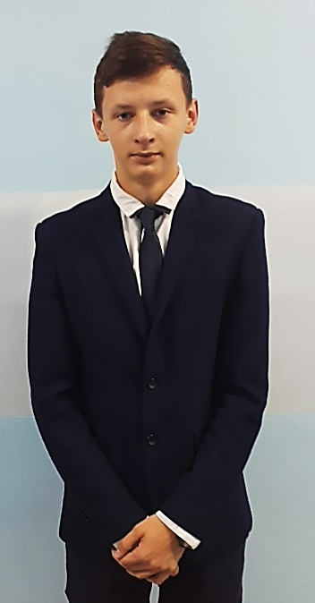
Козырев Кирилл
ученик 10а класса
МБОУ «Средняя общеобразовательная школа № 175»
Советского района г. Казани
Добрый молодец 2019

Slide 2
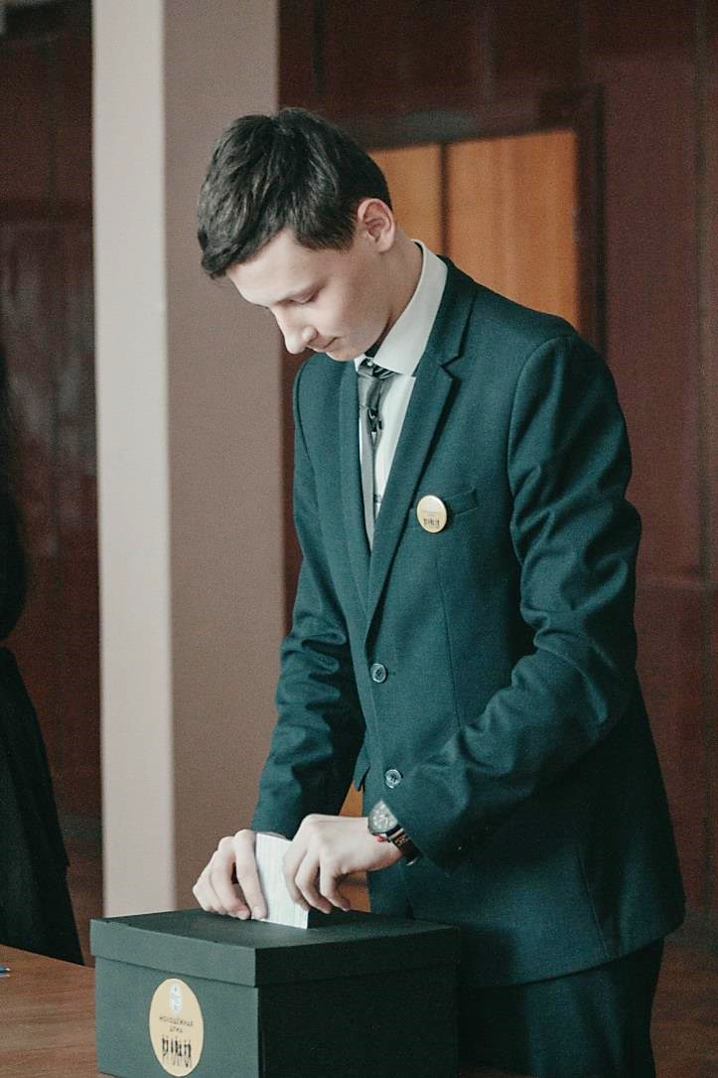
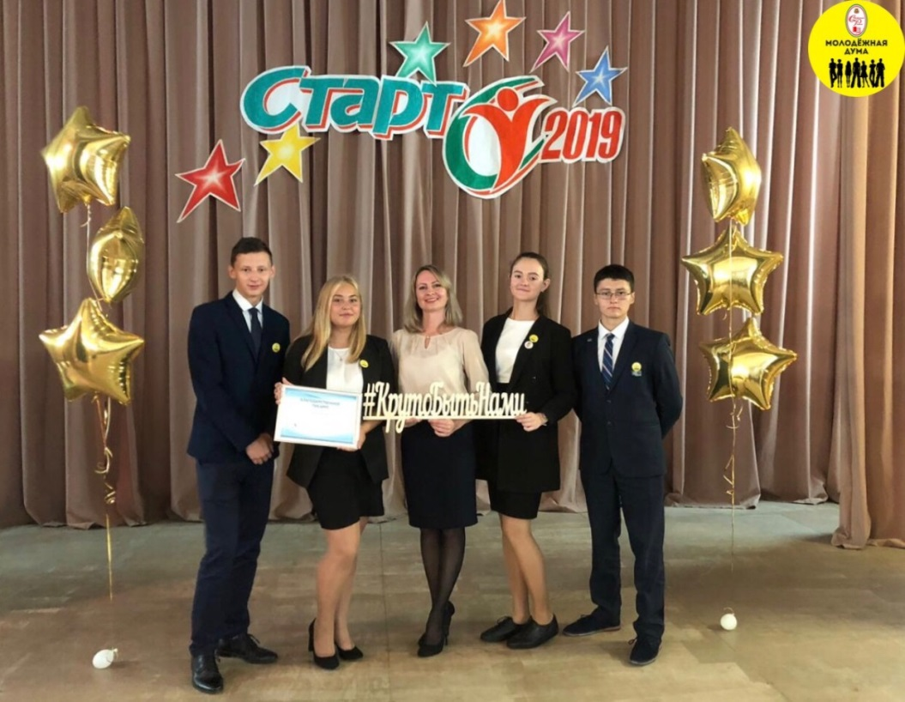
В рабочем режиме
Работа в Молодежной думе - это стартовая площадка для личностного роста и саморазвития
Формирование социально-активной личности, умеющей строить свою жизнь по законам Добра, Справедливости, Честности

Slide 3
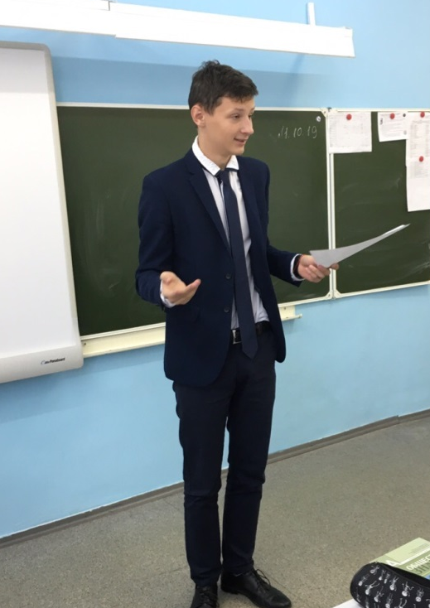
Мир интересен
Быть образованным – быть востребованным

Slide 4
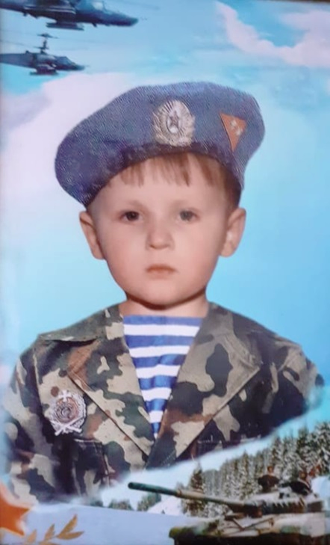
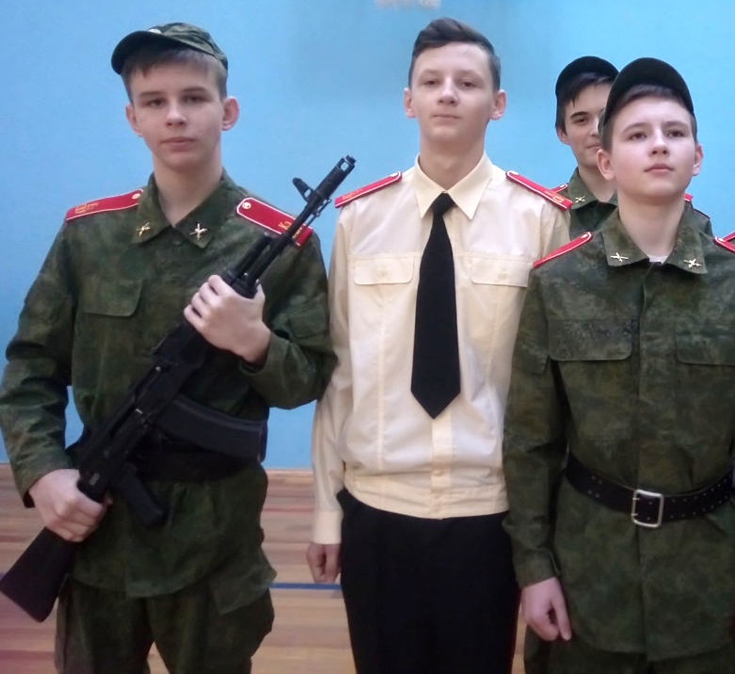
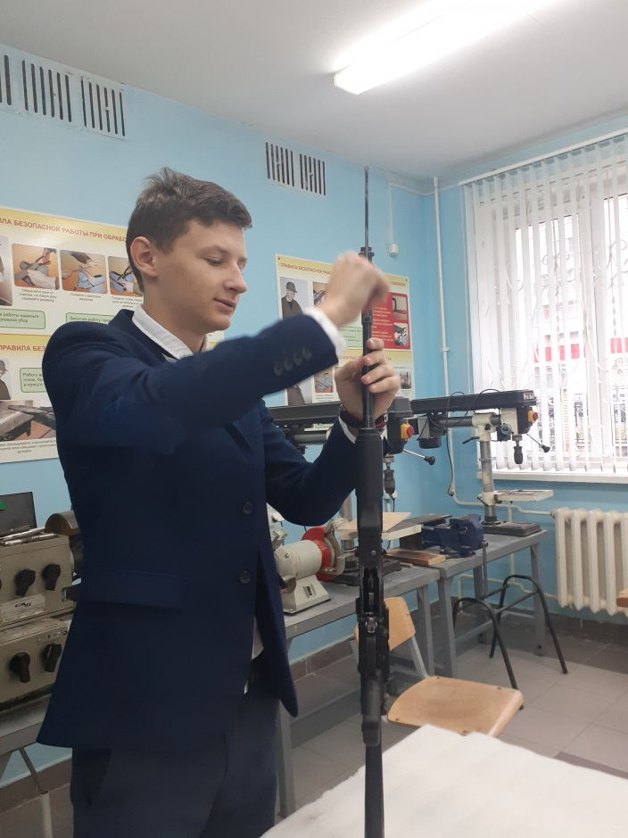
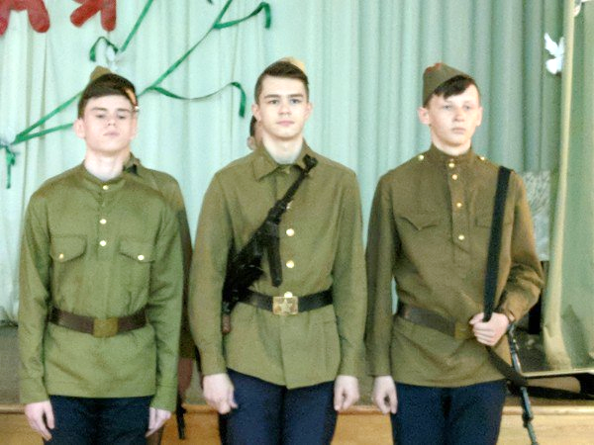
Мечта в детстве – профессия по жизни
«Есть такая профессия – Родину защищать»
Это благородная профессия для настоящих мужчин...

Slide 5
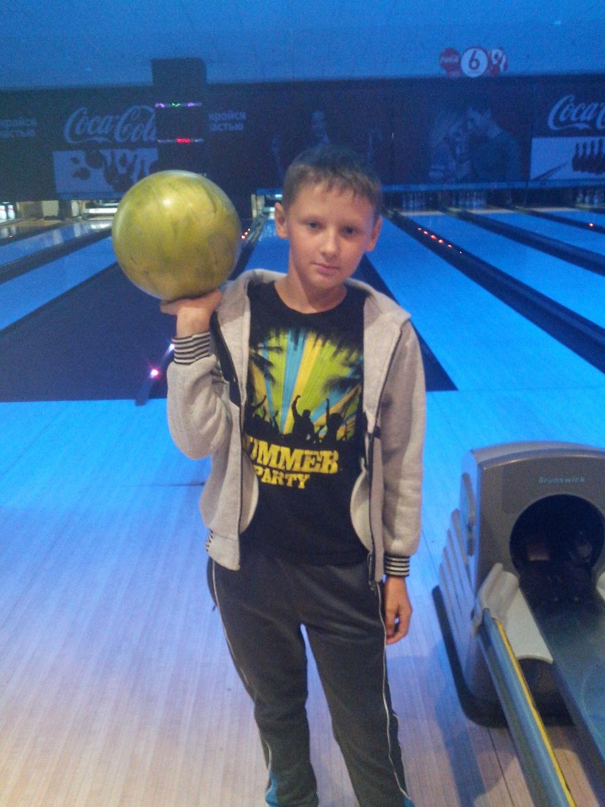
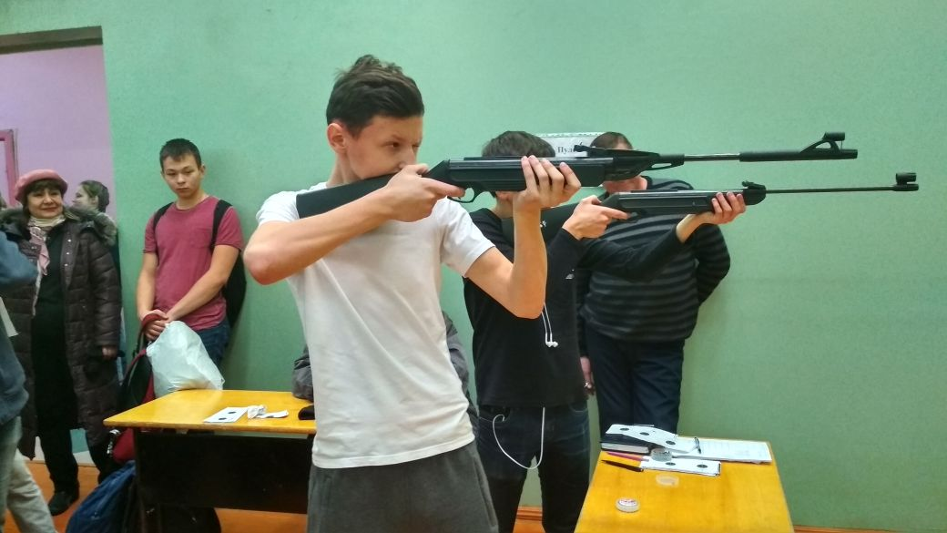
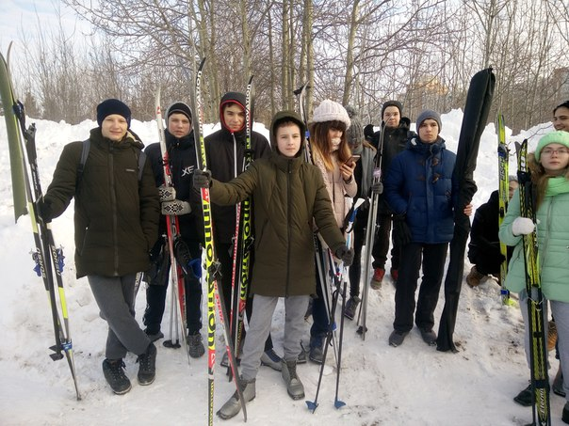
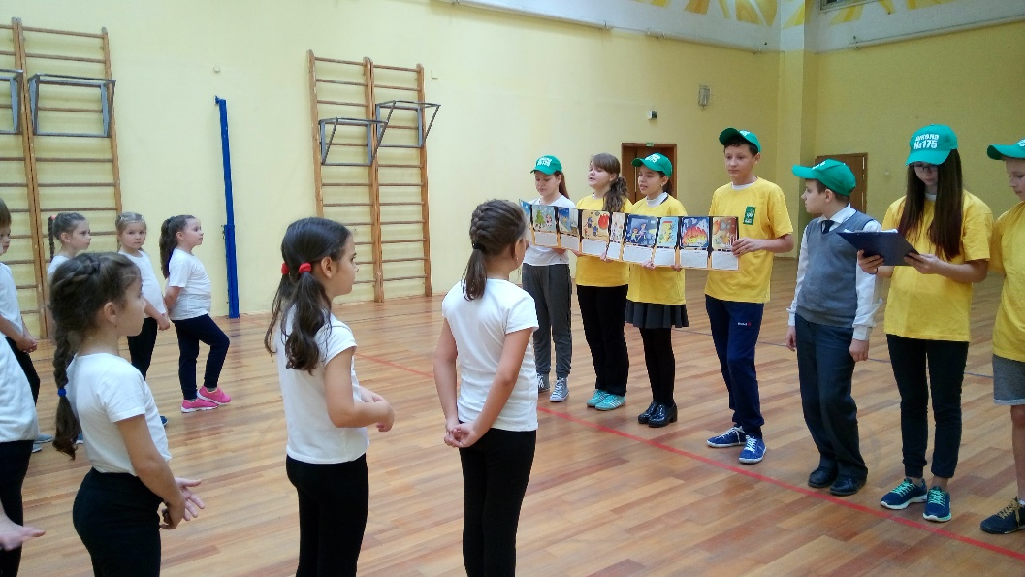
Спорт – это мой ритм жизни

Slide 6
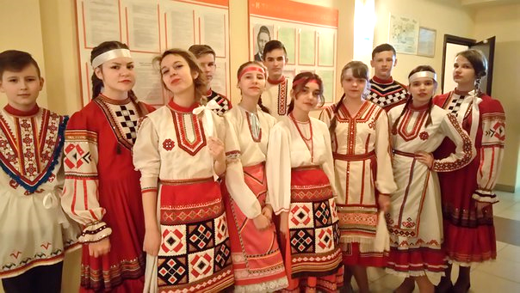
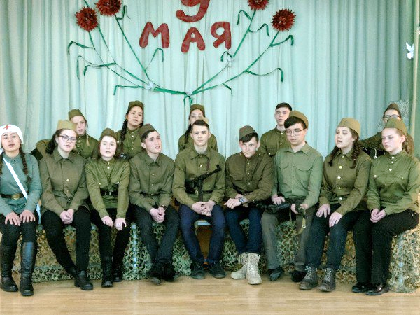
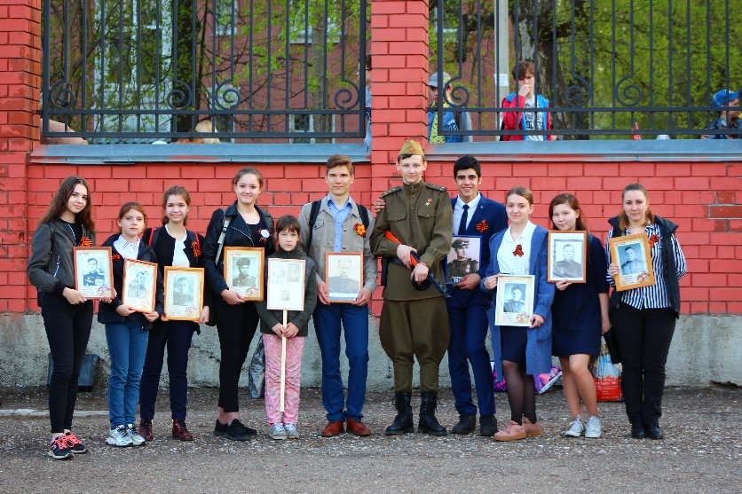
Территория культуры
Творчество - свободный полет моей фантазии

Slide 7
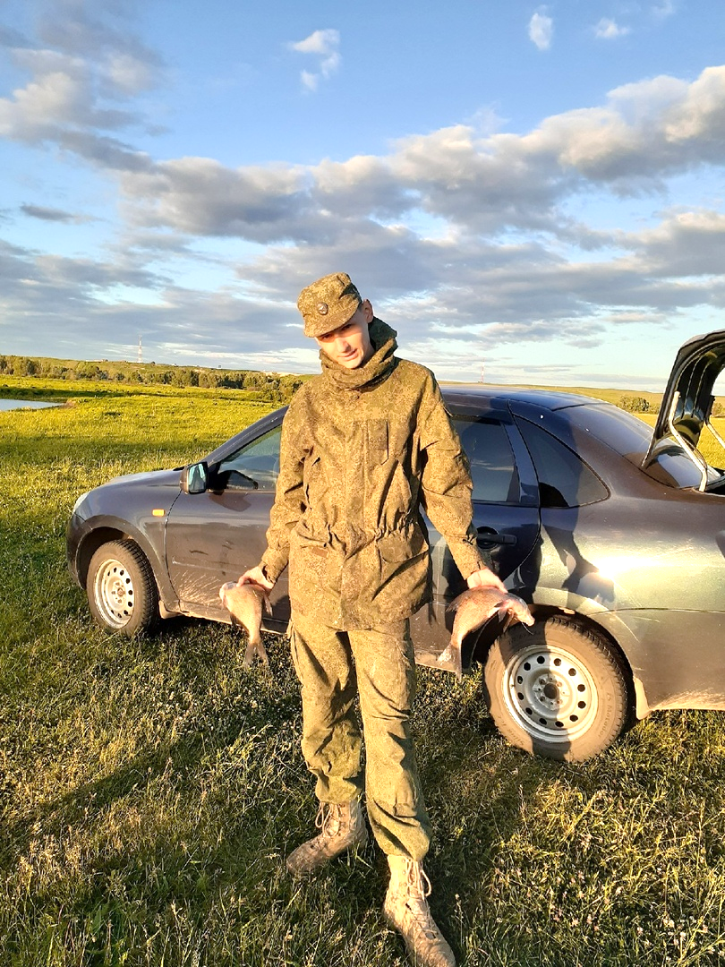
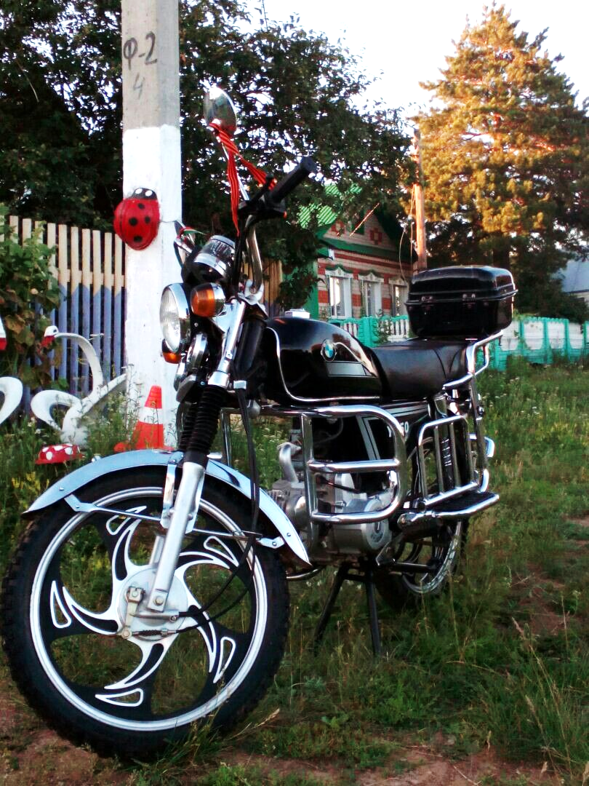
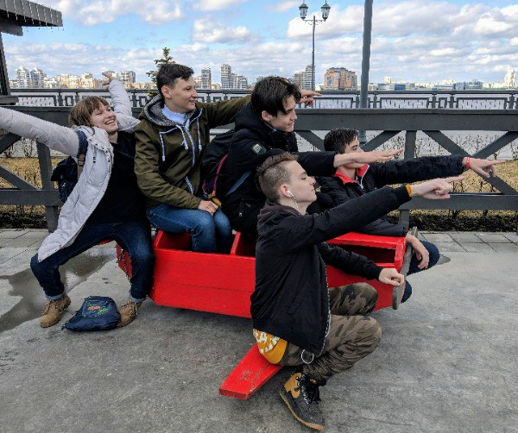
Мир увлечений
Мир замечательных приключений, эмоций, путешествий и переживаний

Slide 8
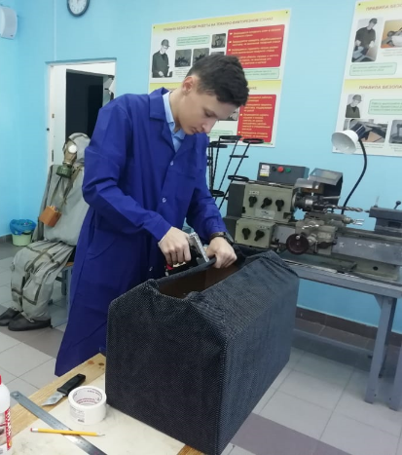
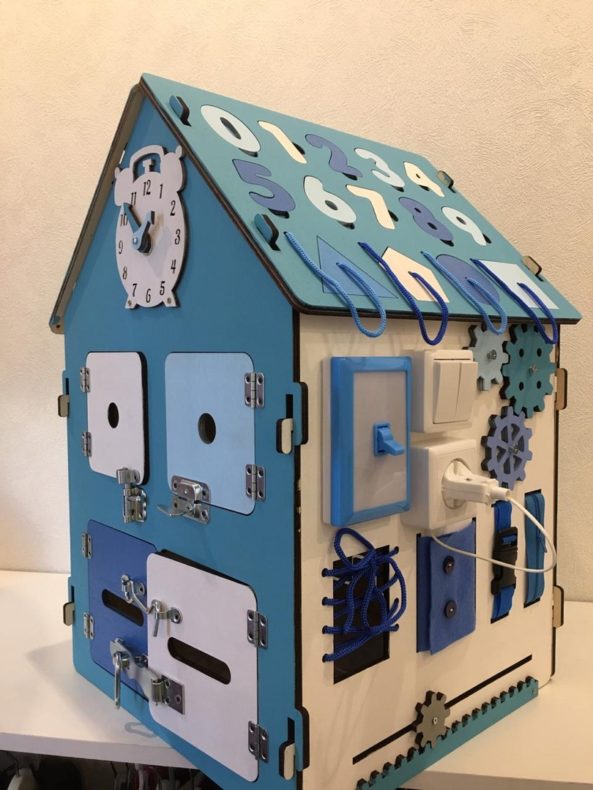
По зову души…
Сделано руками - сделано с душой

Slide 9
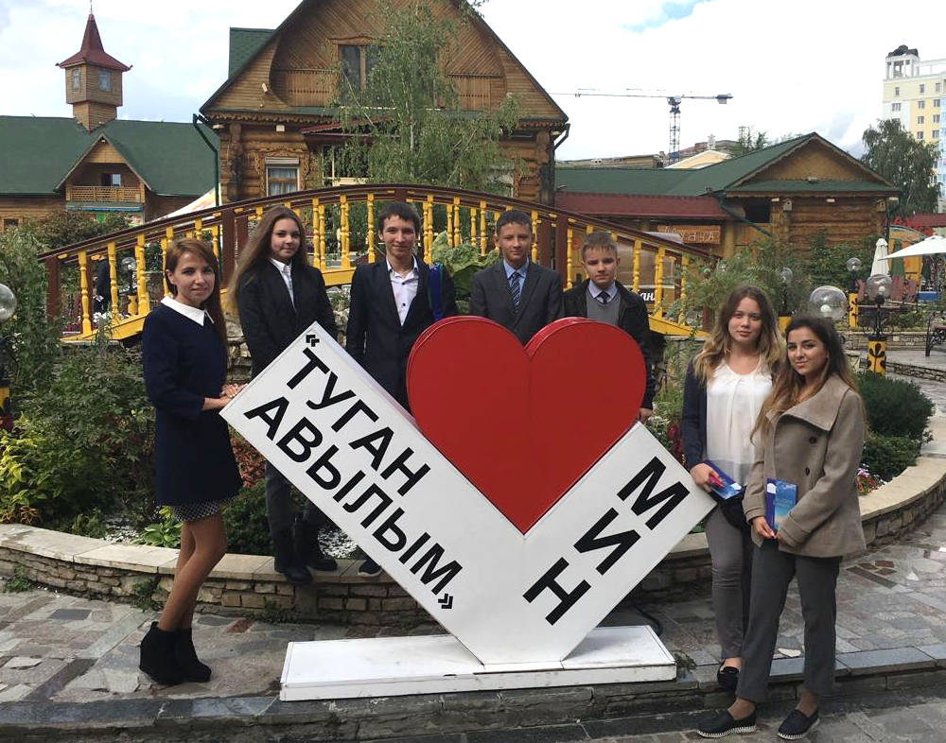
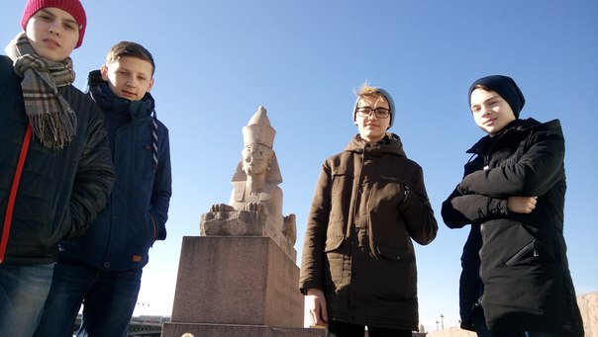
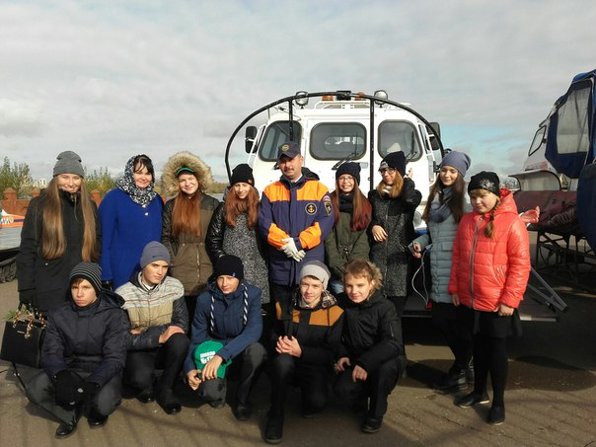
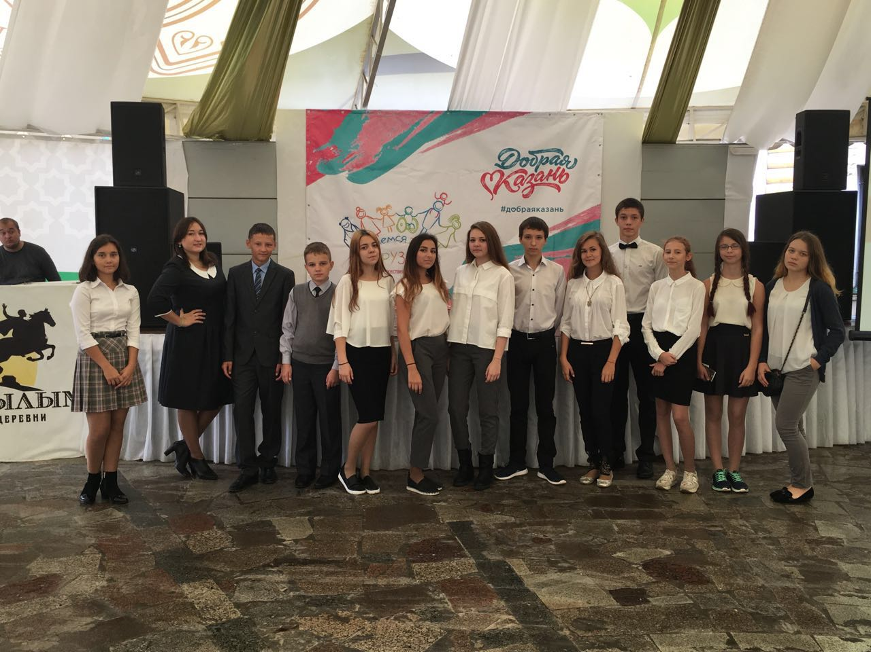
В мире много интересного…

Slide 10
Моя семья – моя опора

